Slide 1
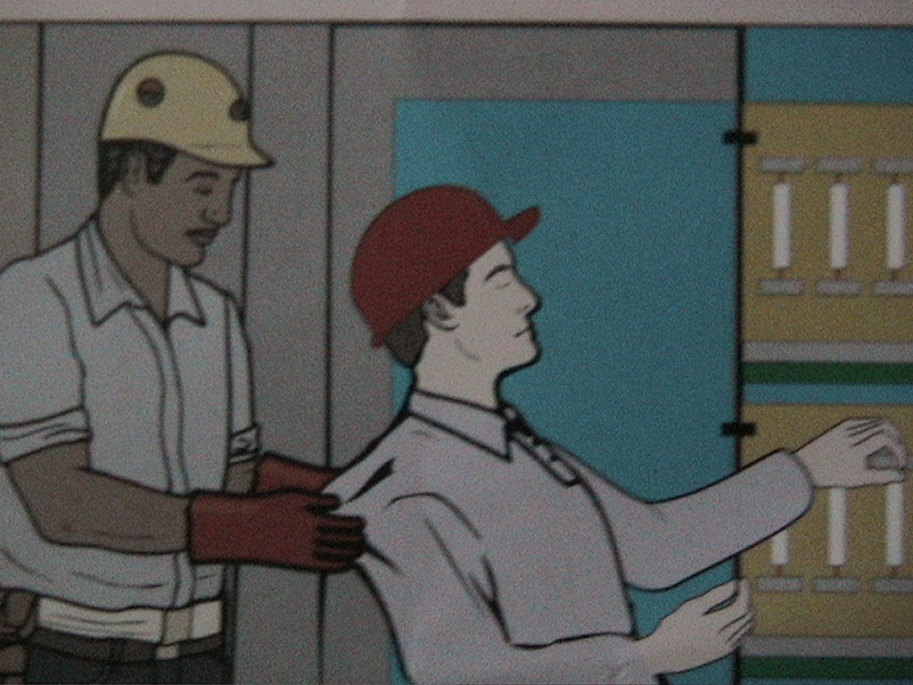
Тема:
Правила оказания первой помощи пострадавшим.

Slide 2
Первая помощь -
комплекс мероприятий, направленных на восстановление или сохранение жизни и здоровья пострадавшего, осуществляемых человеком, находящимся рядом (взаимопомощь) или самим пострадавшим(самопомощь).

Slide 3
Условия успеха при оказании первой помощи:
- знание и умение оказывать первую помощь; - быстрота действий; - находчивость; - спокойствие;
-

Slide 4
Последовательность оказания первой помощи.
1) Устранить воздействие повреждающего фактора. 2) Оценить состояние пострадавшего: - сознание (ясное, нарушенное, отсутствие); - цвет кожи, губ (розовый,бледный ,синюшный) –дыхание (нормальное, хрипящее, поверхностное, отсутствие); --пульс (определяется по сонной артерии); - зрачки (сужены - реагирует на свет, расширены - не реагирует). 3)Определить характер и тяжесть травмы. 4) Выполнять действия в порядке срочности. 5) Поддерживать жизненно важные функции пострадавшего до приезда мед. работников . 6)Вызвать скорую помощь. 7) Принять меры для транспортировки пострадавшего.

Slide 5
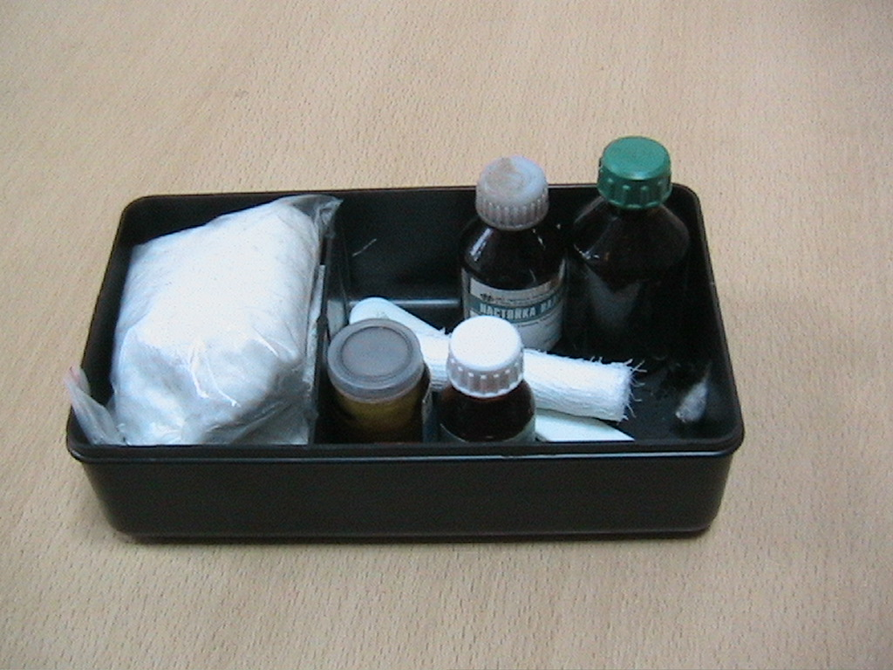
Средства оказания первой помощи.
Табельные (специальные):бинты, шины, жгут, вата, перевязочный пакет. Подручные: белая чистая ткань, ремни, пояса, доски, закрутки из ткани.

Slide 6
Средства иммобилизации.
Иммобилизация-создание неподвижности конечностей и других частей тела при различных повреждениях. Тейпинг -иммобилизация с помощью пластыря.

Slide 7
Классификация шин:
Стационарные : –универсальные (предназначены для всех конечностей). –специальные (предназначены для некоторых конечностей). Импровизированные : изготовленные из подручных материалов (бруски, рейки, лыжи). По строению шины бывают: -фанерные -лестничные –пластмассовые -пневматические Основное правило накладывания шин: зафиксировать два сустава - один выше, другой ниже перелома.

Slide 8
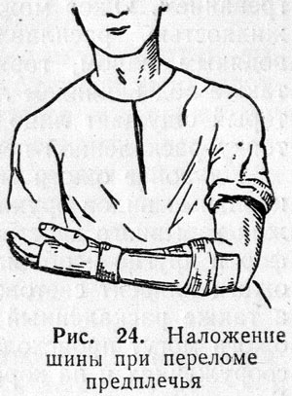
Первая помощь при переломе плеча и предплечья.
Рука сгибается в локте под углом 90 и накладывается шина от лопатки до кисти.

Slide 9
Первая помощь при переломе бедра.
Накладывают две шины: 1)с внутренней стороны -от стопы до паха. 2) с наружной стороны –от стопы до подмышечной впадины.

Slide 10
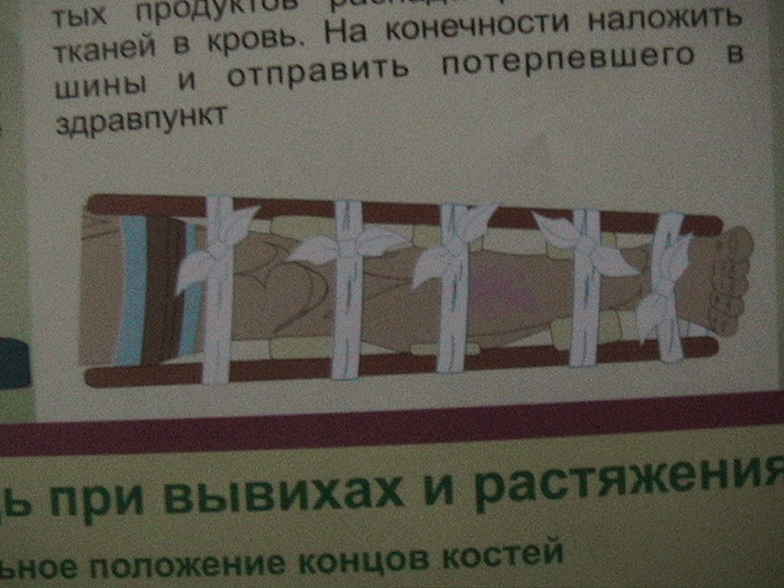
Первая помощь при переломе кости голени.
Накладывается две шины: с внутренней и наружной стороны от стопы до середины бедра.

Slide 11
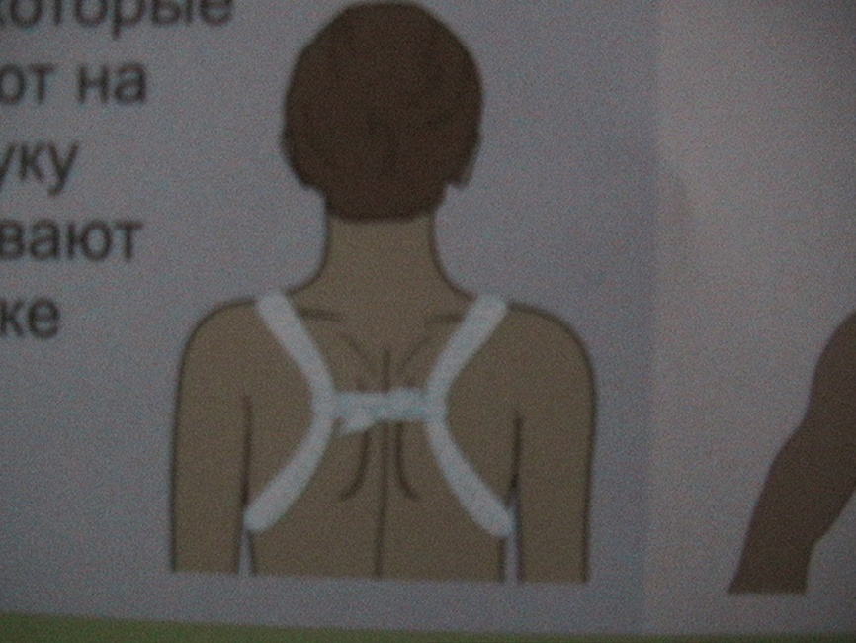
Первая помощь при переломе ключицы.
1) В подмышечную область кладут валик до 10 см диаметром, прижимаем руку к туловищу и прибинтовываем. 2)Два кольца из материала накладываем на плечи и сзади туго связываем.

Slide 12
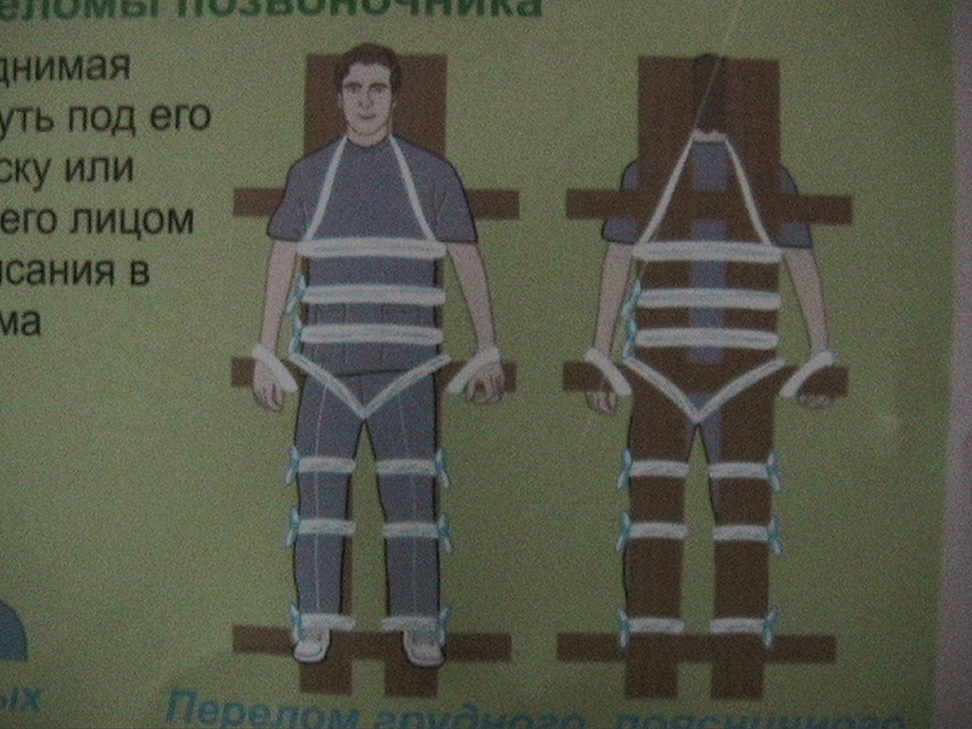
Первая помощь при повреждении позвоночника.
Уложить на твёрдую поверхность (длина поверхности от затылка до ягодиц.) Перевозить в машинах скорой помощи.

Slide 13
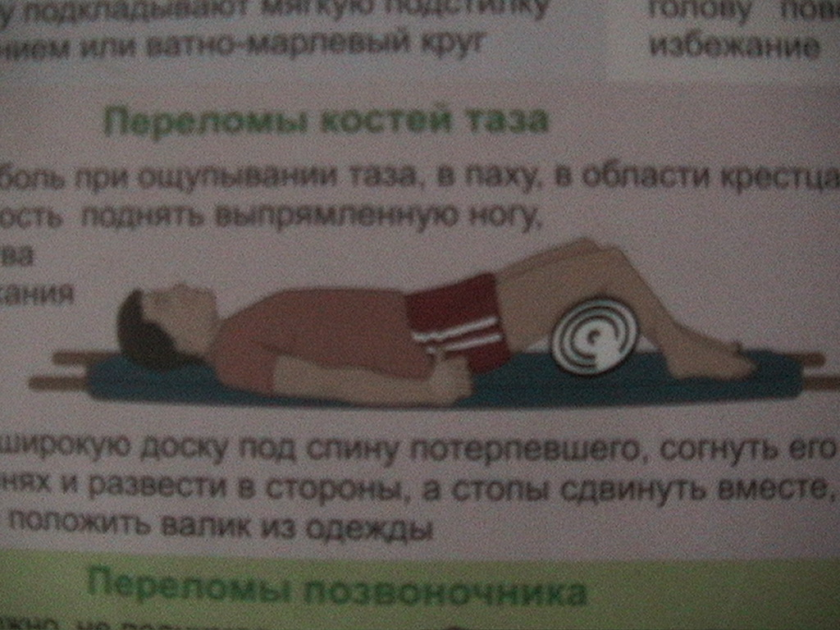
Первая помощь при переломе кости таза.
Уложить на твёрдую поверхность, под согнутые и слегка раздвинутые колени положить валик.
Перевозить в специальных машинах скорой помощи.

Slide 14
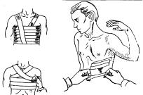
Первая помощь при переломе рёбер.
Накладываем тугую повязку на грудную клетку,бинтуем снизу вверх.Перевозим сидя.

Slide 15
Первая помощь при черепно-мозговой травме.
Перелом костей черепа. Переломы костей черепа нередко сопровождаются травмой или повреждением головного мозга. Пострадавший иногда находится без сознания, поэтому необходимо соблюдать особую осторожность.
Пострадавшего укладывают
на носилки
животом вниз, под голову (лицо)
подкладывают мягкую подстилку с углублением или ватно-марлевый круг.

